Slide 1


PUC Minas
SOMATÓRIOS
AULÃO DE AEDS 2

Slide 2

Tópicos
O que é um somatório?
Como resolvemos somatórios?
Distributividade
Associatividade
Comutatividade
Combinação de Conjuntos
Somatórios Úteis
Base para a perturbação
Notação
Prova por Indução
Análise de Complexidade
Exercícios

Slide 3
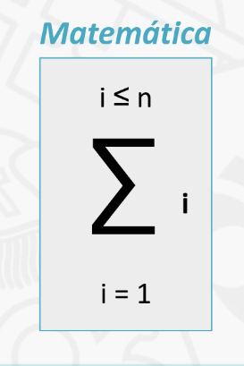
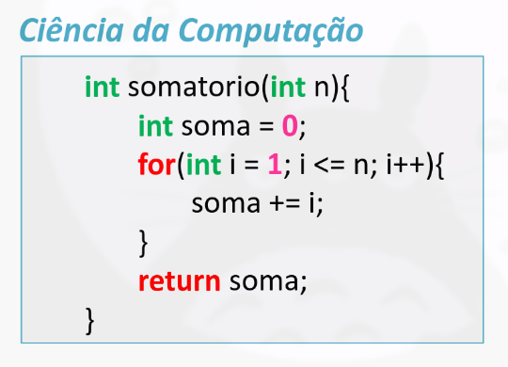
O que é um somatório?
O jeito mais fácil de entender um somatório é pensar nele como uma estrutura for escrita de forma diferente.
Nesse caso, ele vai realizar a soma de i, n-1 vezes.

Slide 4
O que é um somatório?
até onde vai
O jeito mais fácil de entender um somatório é pensar nele como uma estrutura for escrita de forma diferente.
Nesse caso, ele vai realizar a soma de i, n-1 vezes.
o que soma
de onde começa

Slide 5
Qual o método de resolução de somatorios?
A ideia de resolver um somatório é basicamente quebrar ele somatórios mais simples, dos quais já conhecemos a fórmula fechada. Assim sumimos com o simbólo do somatório e ficamos com apenas equações. O que veremos a seguir são técnicas para simplificar os somatórios.

Slide 6
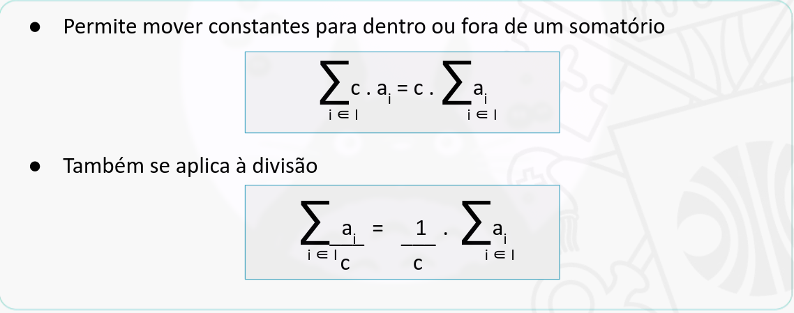
Distributividade
Se eu tenho uma constante eu posso jogar pra fora ou pra dentro! Isso vale tanto para divisões tanto para multiplicações.

Slide 7
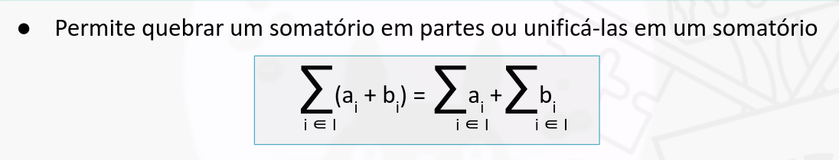
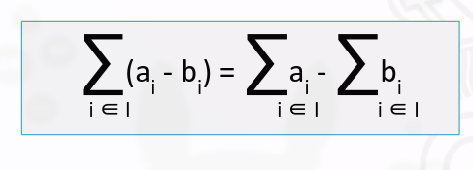
Associatividade
É possível quebrar somas e subtrações em diferentes somatórios. No entanto, não se pode fazer o mesmo com multiplicações e divisões

Slide 8
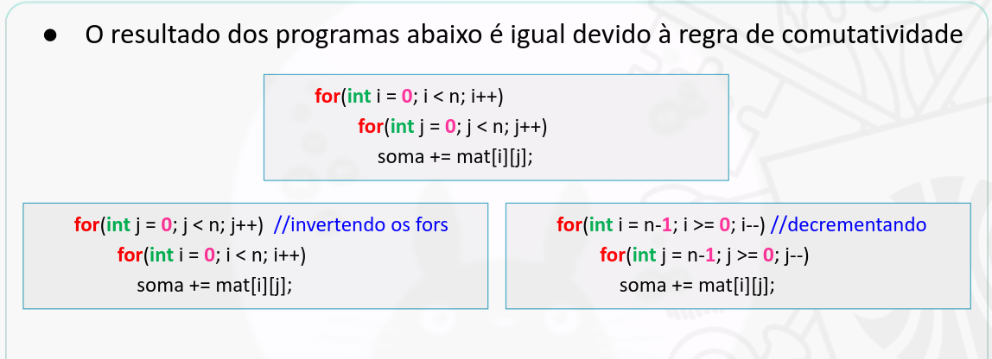
Comutatividade
A ordem não importa. Por exemplo: não importa se eu to fazendo um for somando ou decrementando, se os limites forem os mesmos (apesar de invertidos) o custo vai ser o mesmo.

Slide 9
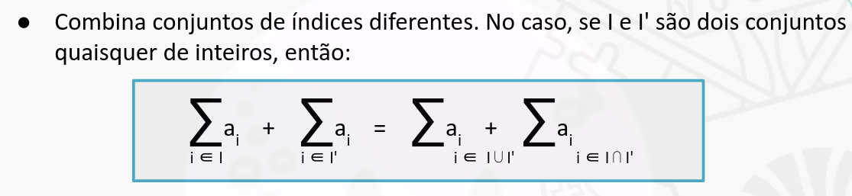
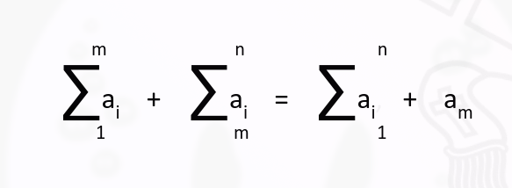
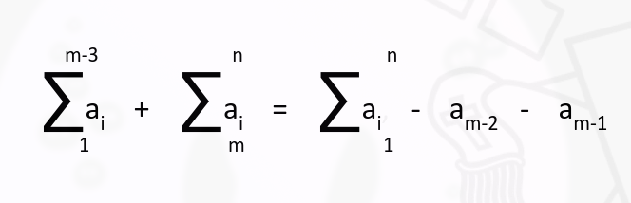
Combinação de Conjuntos
Com algumas adaptações é possível unificar somatórios com limites diferentes.

Slide 10

Somatório da Constante
O somatório de uma constante é igual ao valor da constante multiplicado pelo número de vezes que ela é somada.
Voltar ao índice

Slide 11
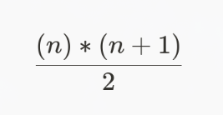
Somatório de Gauss
Voltar ao índice
O n vai ser sempre o limite superior.

Slide 12
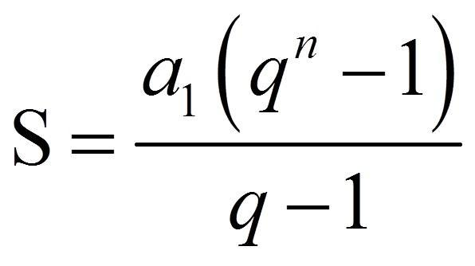
Somatório da PG
Voltar ao índice

Slide 13
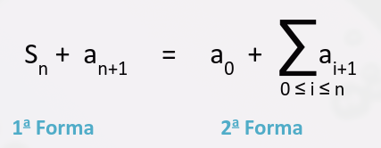
Base pra Perturbação
Atráves da manipulação dessa fórmula podemos obter a fórmula fechada de um somatório.

Slide 14
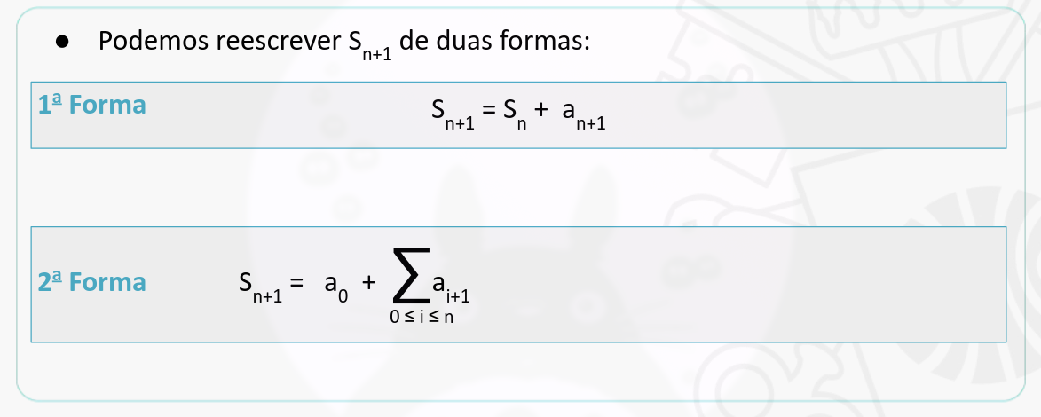
Os dois lados da equação são a mesma coisa escrita de forma diferente.

Slide 15
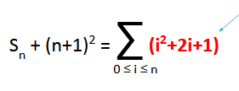
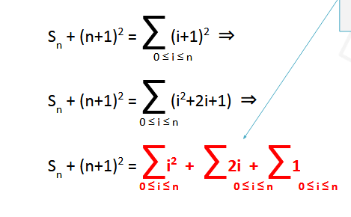

Base pra Perturbação
Ao usar a propriedade da perturbação para obter o somatório de uma potência, devemos sempre perturbar o somatório de uma potência acima, por causa do seguinte:

Slide 16

Prova por Indução
Primeiro testamos o caso base (o primeiro caso para qual o limite superior é válido).
Se o caso base estiver correto partimos para a fórmula. Nesse caso o n seria o limite superior e o n - 1 é sempre usado como n - 1.

Slide 17
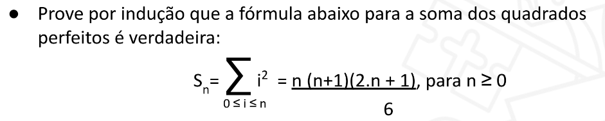
Prova por Indução

Slide 18
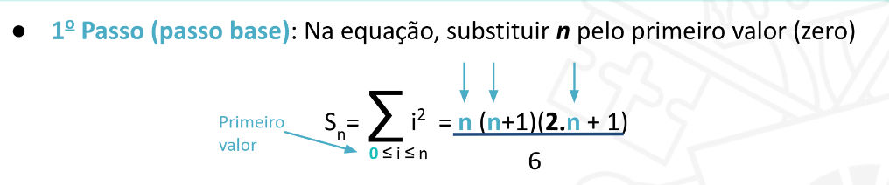
Prova por Indução

Slide 19
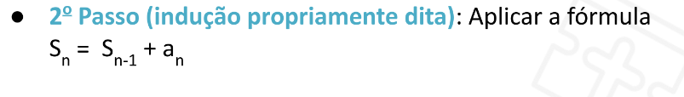
Prova por Indução

Slide 20
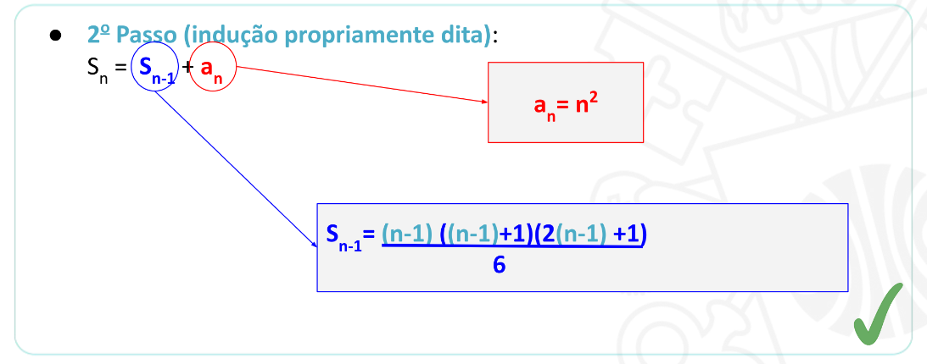
Prova por Indução

Slide 21
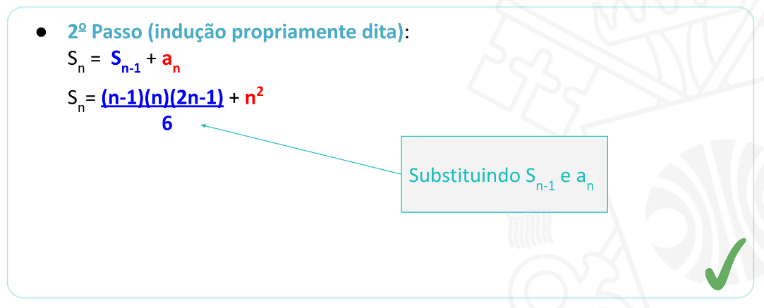
Prova por Indução

Slide 22
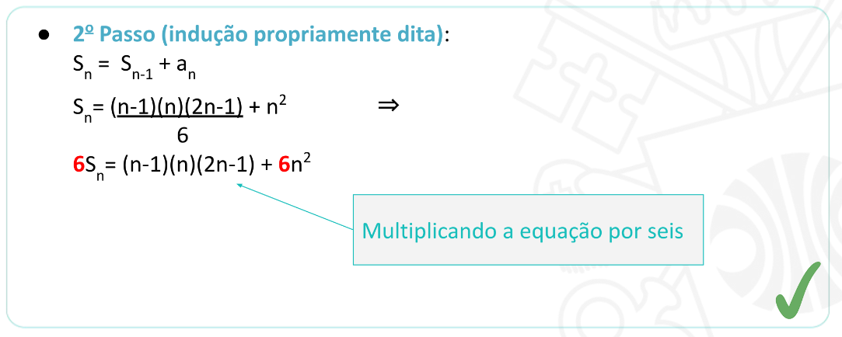
Prova por Indução

Slide 23
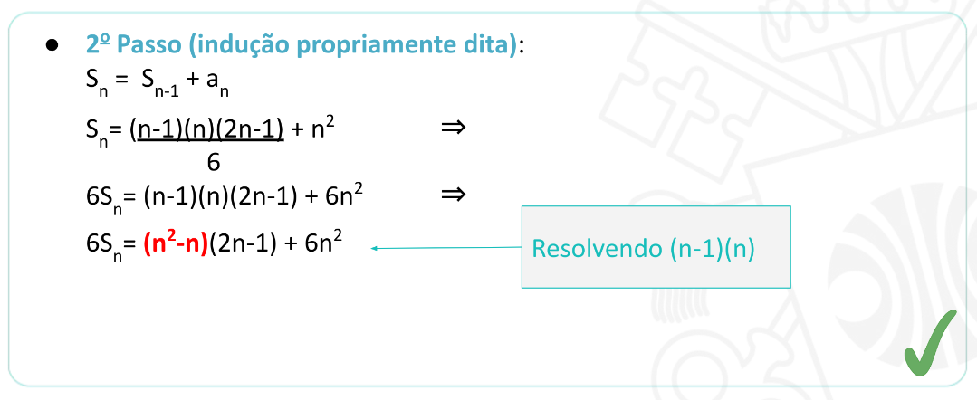
Prova por Indução

Slide 24
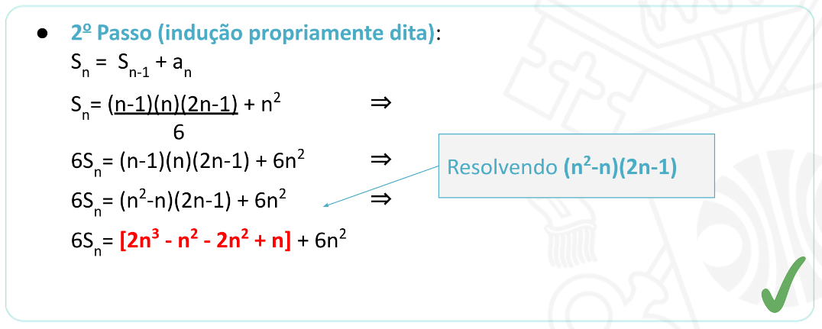
Prova por Indução

Slide 25
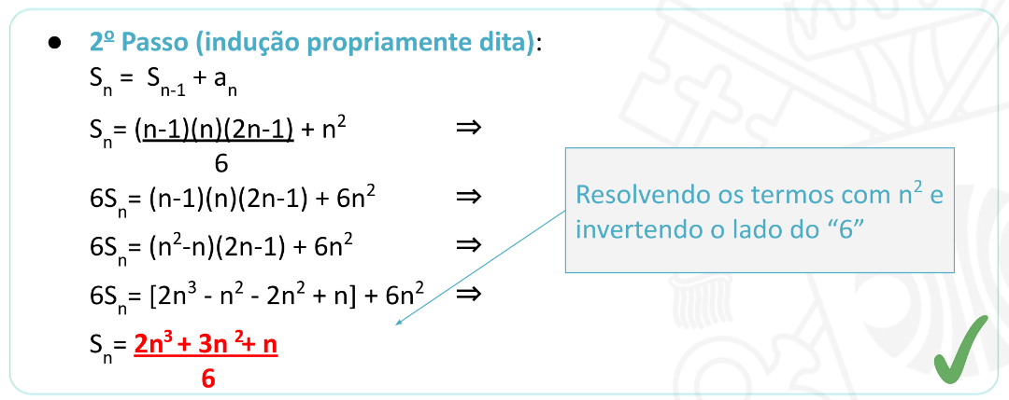
Prova por Indução

Slide 26
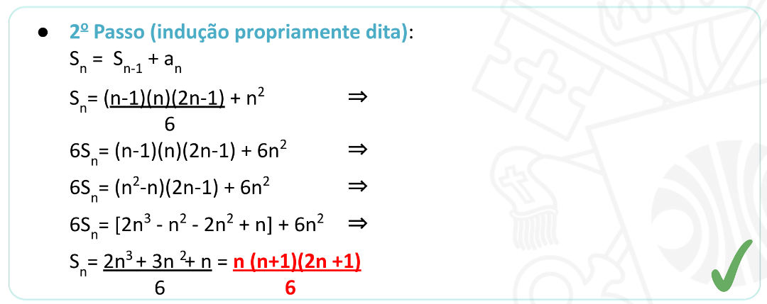
Prova por Indução

Slide 27
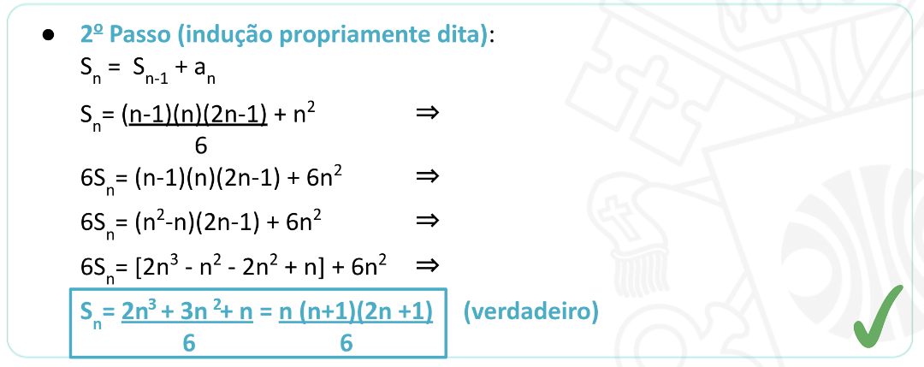
Prova por Indução

Slide 28
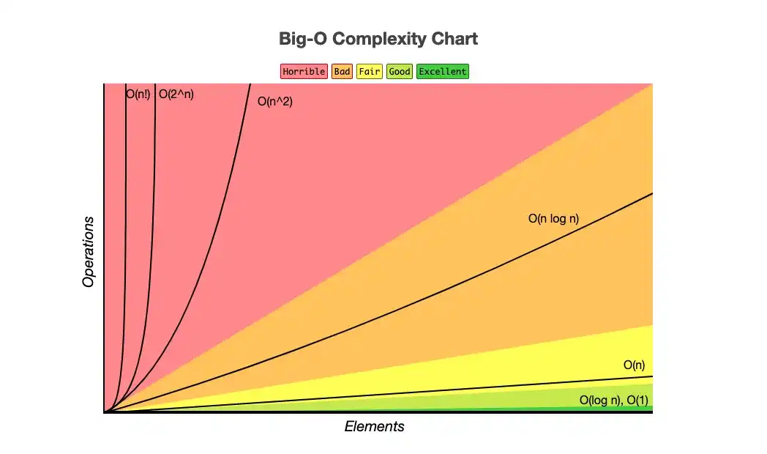
Análise de Complexidade

Slide 29
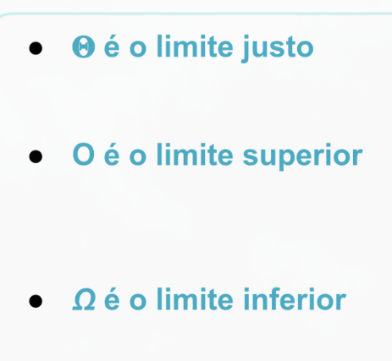
Notações
Indica a tendência de crescimento da função.
Nós ignoramos as contantes e os termos de crescimento mais lento.

Slide 30

Notações
Indica a tendência de crescimento da função.
Nós ignoramos as contantes e os termos de crescimento mais lento.

Slide 31
Notações
Indica a tendência de crescimento da função.
Nós ignoramos as contantes e os termos de crescimento mais lento.

Slide 32
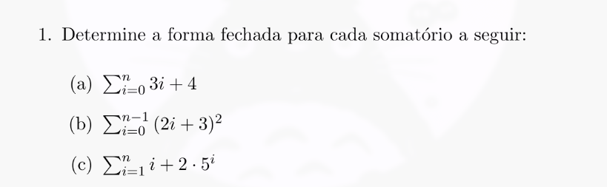

Slide 33
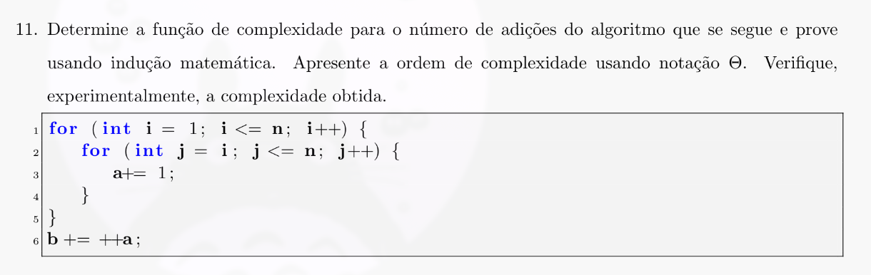

Slide 34
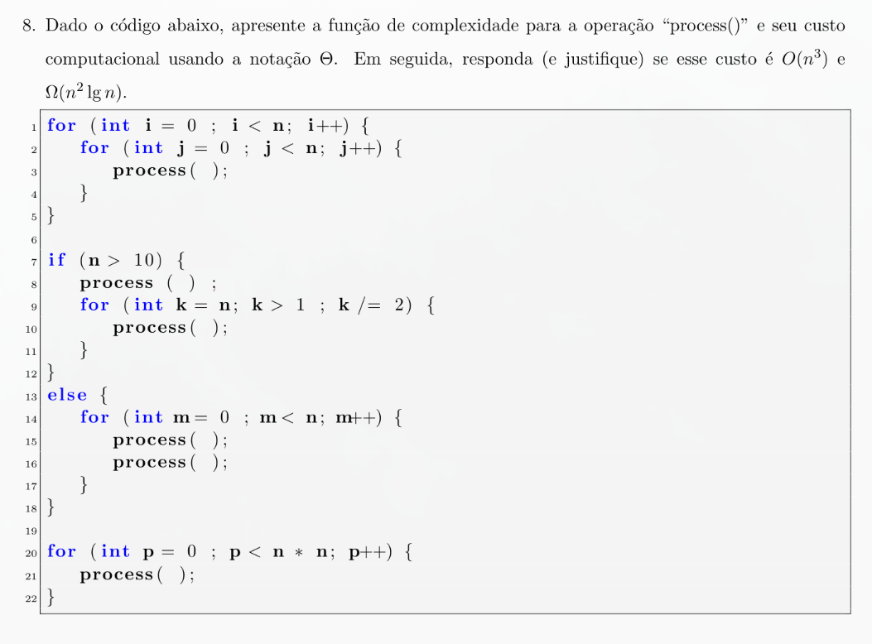

Slide 35




Somatórios
Charset
Links
Questões Antigas Práticas
Grupo Monitoria

